Slide 1
電腦裝置

Slide 2
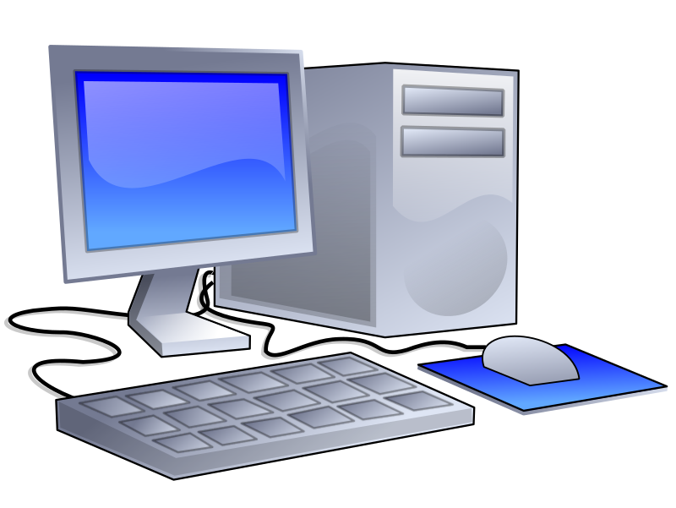
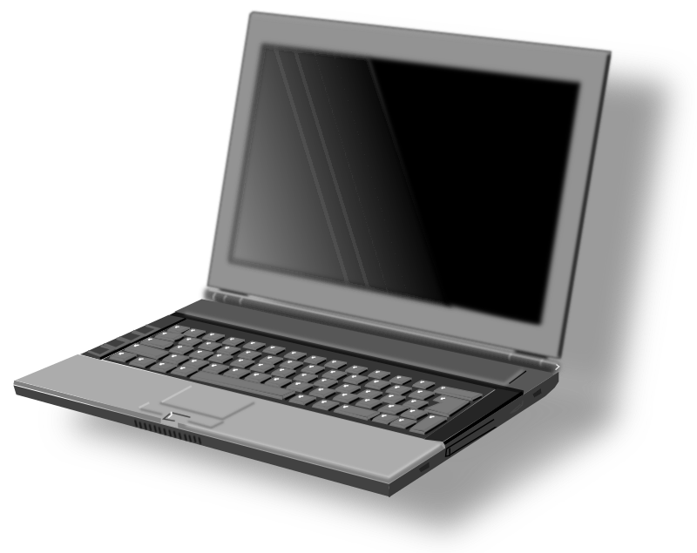
桌上型電腦與筆記型電腦

Slide 3
電腦包含哪些裝置呢？

Slide 4
你能解讀以下的電腦規格嗎？
電腦規格：
作業系統: Chrome OS 處理器：Tegra K1 mobile processor 螢幕: 13.3“ 霧面(LED背光) 記憶體:1x 4GB DDR3L 內建麥克風 內建喇叭 硬碟:32GB 光碟機: 無 網路攝影機 :HD(1280x720)

Slide 5
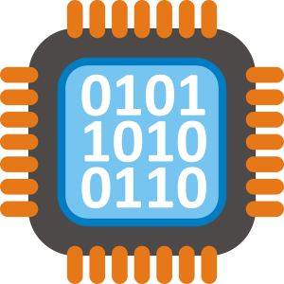
處理器
是電腦的主要裝置之一，功能主要是解釋電腦指令以及處理電腦軟體中的資料，決定電腦的速度和功能。

Slide 6
記憶體
是一種利用半導體技術做成的電子裝置，用來儲存資料，是電腦的短期記憶體，用於執行中的作業。

Slide 7
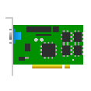
顯示卡
決定電腦能夠呈現的視覺效果，早期的顯示卡只是單純意義的顯示卡，只起到信號轉換的作用；目前我們一般使用的顯示卡都帶有3D畫面運算和圖形加速功能，所以也叫做「圖形加速卡」或「3D加速卡」。

Slide 8
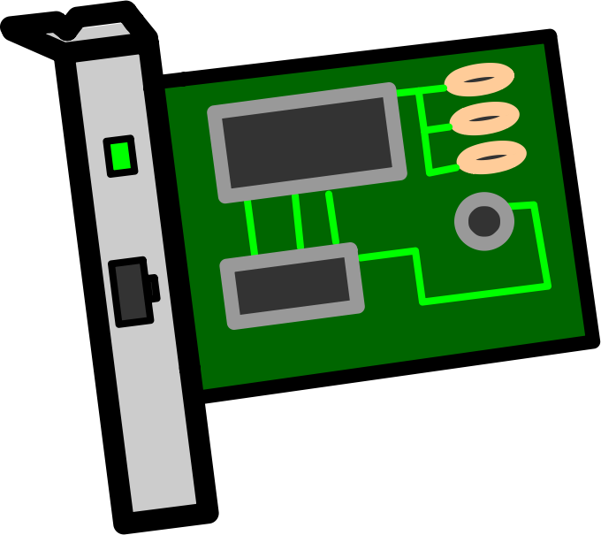
區域網路 (LAN) 和無線通訊功能
電腦可以透過網卡或晶片，與有線網路連接，或是透過無線網路，連結網際網路。

Slide 9
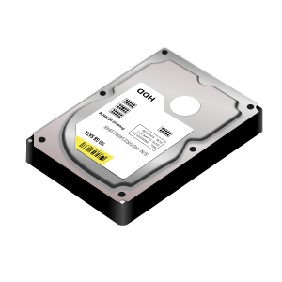
硬碟
電腦中主要的輔助存放裝置，可以將硬碟想成電腦的長期記憶體。

Slide 10
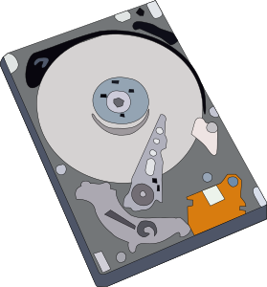
光碟機
用來讀寫光碟內容的機器，可以讀取 CD、DVD，甚至是藍光 (Blu-Ray) 光碟。

Slide 11
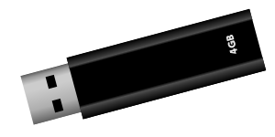
USB連接埠
可以讓電腦與其他裝置互相連接。

Slide 12
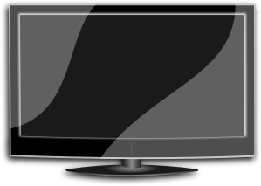
顯示器（螢幕）
是一種輸出裝置，用於顯示圖像及色彩，解析度愈高，畫質愈好。

